Slide 1
Методический вестник № 2 2013 год
«Современные педагогические технологии в рамках подготовки ФГОС второго поколения»
Методическое объединение
естественно-математического цикла
МКОУ СОШ № 7 с.Кутана
2012-2013 уч.год
Макарова Н.Д. учитель математики

Slide 2
Модернизация процесса обучения неуклонно приводит каждого педагога к пониманию того, что необходимо искать такие педагогические технологии, которые бы смогли заинтересовать обучающихся и мотивировать их на изучение предмета.

Slide 3
В концепции общего среднего образования : «Общеобразовательная школа должна формировать целостную систему универсальных знаний, умений, навыков, а также опыт самостоятельной деятельности и личной ответственности обучающихся, то есть ключевые компетенции, определяющие современное качество содержания образования». .
Подготовка к ФГОС второго поколения -речь идет о новых формах организации обучения, современных образовательных технологиях, новой открытой информационно-образовательной среде, далеко выходящей за границы школы.

Slide 4
Педагогические технологии ориентированы:
на формирование положительной мотивации к учебному труду,
интенсификацию коммуникативной среды,
развитие личности, способной к учебной и исследовательской деятельности, дальнейшему продолжению образования, профессиональному выбору,
охрану здоровья учащихся

Slide 5
актуальные для российской школы вопросы
Как сделать так, чтобы наши ученики не из-под палки, а самостоятельно могли открывать новые знания, оценивать свой труд и, в конечном итоге, показывать высокие результаты по предмету?
Как сделать так, чтобы каждому обучающемуся было комфортно, интересно и вместе с тем понятно на уроке или на любом другом внеклассном мероприятии?
Как подобрать тот или иной метод к любому этапу урока, чтобы добиться максимального результата?

Slide 6
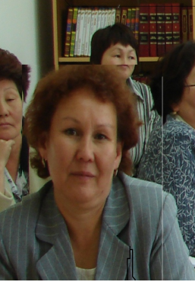
Личностно-ориентированная технология учитель химии Герасимова М.А. урок химии «Неполярная ковалентная связь» 8 класс
ставят в центр всей школьной образовательной системы личность ребенка, обеспечение комфортных, бесконфликтных и безопасных условий ее развития, реализации ее природного потенциала.
Личность ребенка в этой технологии нс только субъект, но субъект приоритетный; она является целью образовательной системы, а не средством достижения какой-либо отвлеченной цели (что имеет место в авторитарных и дидактоцентрических технологиях).

Slide 7
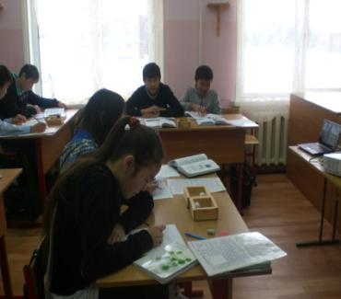
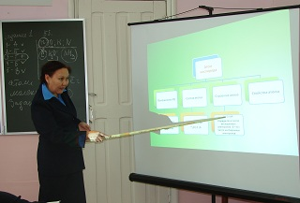

Slide 8
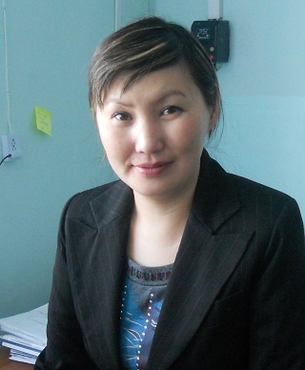
Интерактивные технологии учитель физики Федорова Т.П.урок физики 8 класс «Удельная теплота топлива»
формирование умений работать с информацией,
развитие коммуникативных способностей учащихся,
подготовка личности «информированного общества»,
формирование исследовательских умений,
умений принимать оптимальные решения.

Slide 9
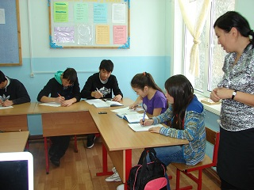
урок физики 8 класс «Удельная теплота топлива» 2012 год

Slide 10
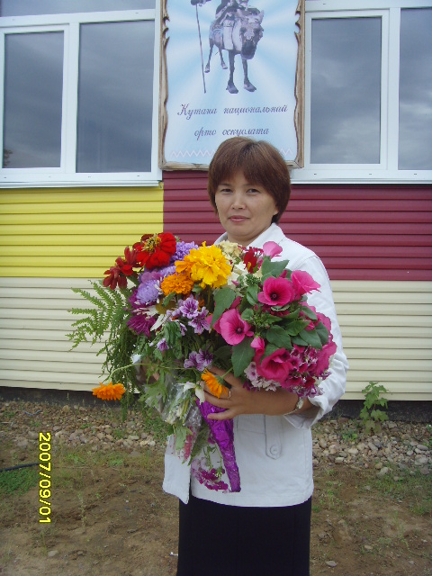
Исследовательские методы в обучении учитель биологии Макарова Т.М. 6 класс «Формы клеток и их значение»
Дает возможность учащимся самостоятельно пополнять свои знания, глубоко вникать в изучаемую проблему и предполагать пути ее решения, что важно при формировании мировоззрения.
Развитие исследовательских навыков в процессе обучения

Slide 11
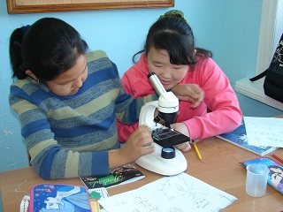
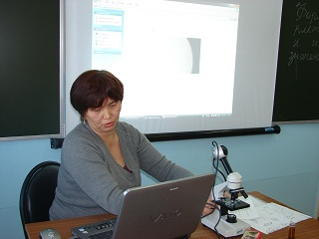

Slide 12
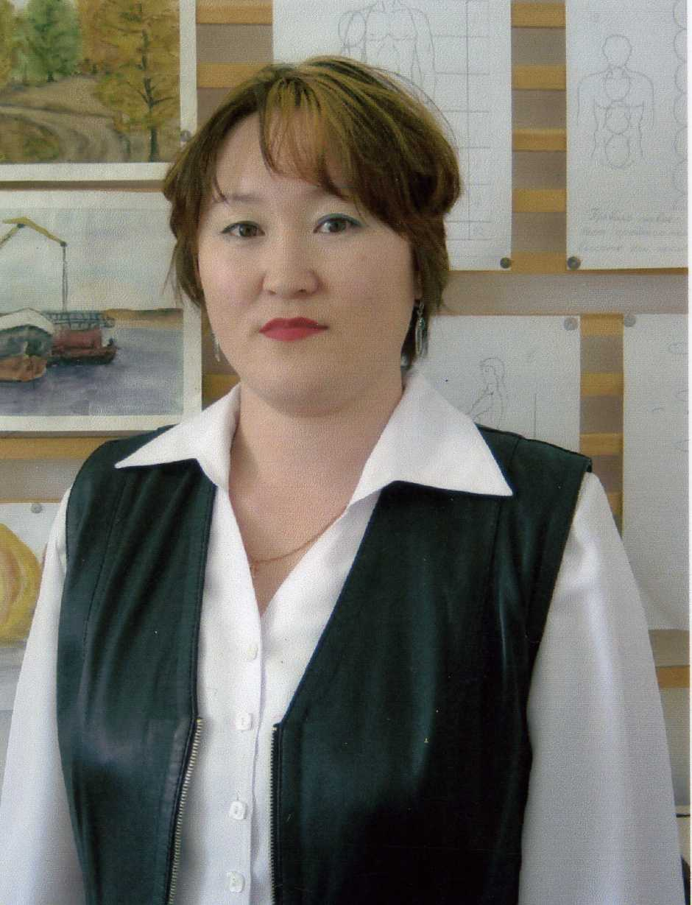
Проектные методы обучения учитель технологии Соловьева И.И. 4 класс «Артдизайн»
Работа по данной методике дает возможность развивать индивидуальные творческие способности учащихся
организация активной самостоятельной деятельности учащихся

Slide 13
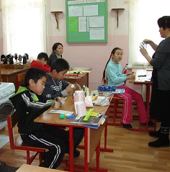
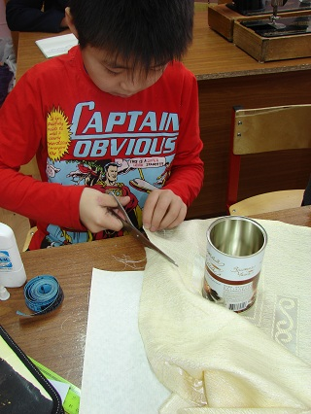
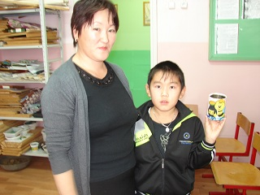

Slide 14
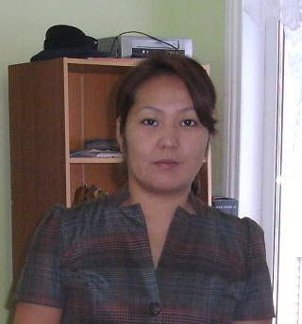
Игровая технология (дидактическая игра). учитель математики Мартынова Г.Н. «Умножение дробей» 6 класс
Освоение новых знаний на основе применения знаний, умений и навыков на практике, в сотрудничестве
Расширение кругозора, развитие познавательной деятельности, формирование определенных умений и навыков, необходимых в практической деятельности, развитие общеучебных умений и навыков.

Slide 15
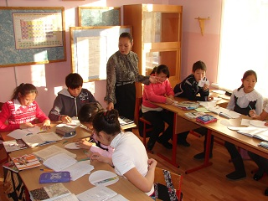
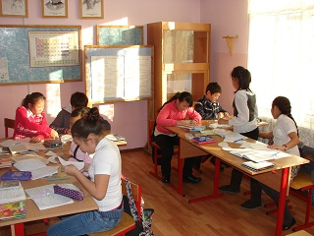
Урок – игра 6 класс «Пиццерия»

Slide 16
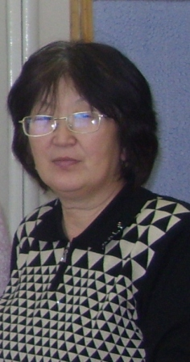
Кейс метод обучения математике учитель Макарова Н.Д. 9класс «Подготовка к ГИА в новой форме»
овладение навыками применения имеющихся знаний к конкретной ситуации, для решения проблем, имеющих практическое значение.
кейс технологии сегодня противопоставляются таким видам работы, как повторение за учителем, ответы на вопросы учителя, пересказ текста и т.п. Кейсы отличаются от обычных образовательных задач

Slide 17
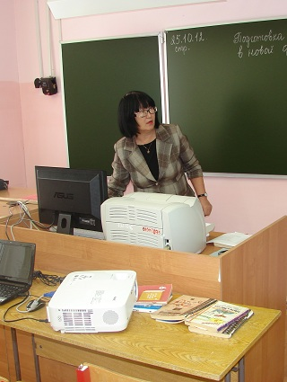

Slide 18
Педагогические (образовательные) технологии обеспечивают внедрение основных направлений педагогической стратегии: гуманизации, гуманитаризации образования и личностно-ориентированного подхода;
Использование данных технологий позволяют равномерно во время урока распределять различные виды заданий, чередовать мыслительную деятельность с физминутками, определять время подачи сложного учебного материала, выделять время на проведение самостоятельных работ, нормативно применять ТСО, что дает положительные результаты в обучении.

